Slide 1

Обучение грамоте
дошкольников

Slide 2
О
А
У

Slide 3


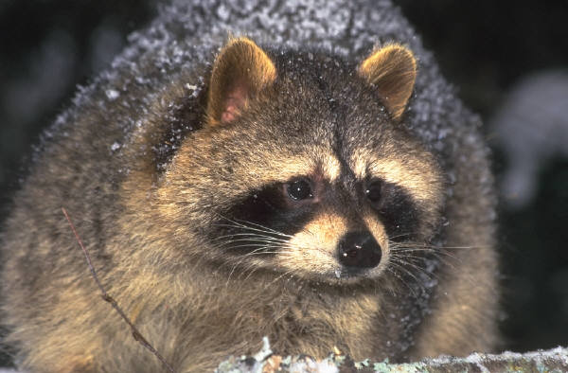
Я
Е
И

Slide 4
К
З
М

Slide 5

К
К
К

Slide 6


Д
Д
Д

Slide 7
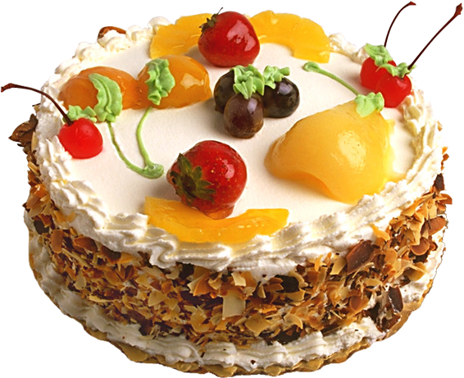

Т
Т
Т

Slide 8
МОЛОДЕЦ!!!!

